Slide 1
PERBAHARUI HIDUPMU DENGAN PUASA
www.kaheel7.com

Slide 2
يَا أَيُّهَا الَّذِينَ آَمَنُوا كُتِبَ عَلَيْكُمُ الصِّيَامُ كَمَا كُتِبَ عَلَى الَّذِينَ مِنْ قَبْلِكُمْ لَعَلَّكُمْ تَتَّقُونَ
“Hai orang-orang yang beriman, diwajibkan atas kamu berpuasa sebagaimana diwajibkan atas orang-orang sebelum kamu agar kamu bertakwa”.
[QS Al Baqarah : 183]

Slide 3
Ketahuilah bahwa puasa bukan sekedar ibadah. Namun ia merupakan sarana penyembuhan dan obat bagi berbagai penyakit. Ia merupakan sebuah pembaharuan bagi sel-sel tubuh. Ia merupakan pembaharuan terhadap aktivitas tubuh . Dan hasilnya adalah pembaharuan kehidupan Anda secara menyeluruh. Dan kebanyakan dari orang yang berpuasanamun sedikit sekali yang mengetahui manfaatnya dan merasakan manisnya puasa,

Slide 4
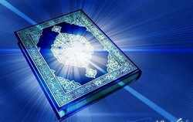
بسم الله الرحمن الرحيم
“Bulan Ramadhan, bulan yang di dalamnya diturunkan (permulaan) Al Quran sebagai petunjuk bagi manusia dan penjelasan-penjelasan mengenai petunjuk itu dan pembeda (antara yang hak dan yang bathil). karena itu, Barangsiapa di antara kamu hadir (di negeri tempat tinggalnya) di bulan itu, Maka hendaklah ia berpuasa pada bulan itu,

Slide 5
“Dan barangsiapa sakit atau dalam perjalanan (lalu ia berbuka), Maka (wajiblah baginya berpuasa), sebanyak hari yang ditinggalkannya itu, pada hari-hari yang lain. Allah menghendaki kemudahan bagimu, dan tidak menghendaki kesukaran bagimu. dan hendaklah kamu mencukupkan bilangannya dan hendaklah kamu mengagungkan Allah atas petunjuk-Nya yang diberikan kepadamu, supaya kamu bersyukur.”
(Al-Baqarah:185)

Slide 6

Mari kita mulai rihlah imaniyah ini
Tentang rahasia puasa dan manfaatnya dalam diri dan jiwa..

Slide 7
Pada kondisi yang penuh dengan polusi, racun dan perubahan cuaca, maka tubuh kita menghirup berbagai macam racun melalui udara, air dan makanan, sehingga terakumulasi dan menyebabkan berbagai macam penyakit yang sangat berbahaya seperti penuaan dini, kanker dan kematian mendadak, dan setelah dilakukan percobaan yang berkesinambungan maka para ilmuwan menemukan sesuatu yang baru

Slide 8
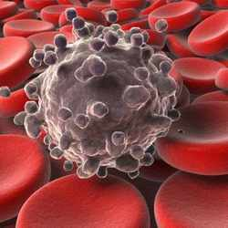
Penelitian Kedokteran :
Puasa senjata paling ampuh untuk mengobati racun..!!
Para dokter menegaskan bahwa puasa merupakan satu-satunya sarana yang dapat menguatkan sel-sel tubuh agar bersih dari berbagai macam racun yang terakumulasi secara aman dan tanpa efek samping!!

Slide 9
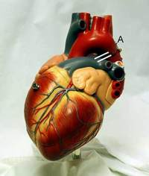
Puasa mampu mengobati gangguan jantung
Ratusan riset ilmiah menegaskan bahwa puasa dapat membantu sistem kerja jantung dan mengobatinya dari berbagai penyakit dan gangguan yang terdapat padanya.. Berbagai riset menegaskan bahwa puasa mampu melindungi kekokohan arteri dan sistem organ jantung!

Slide 10
Apakah Anda ingin panjang umur?
Puasa adalah sarana efektif panjang umur!!! Ada buku yang ditulis oleh orang yang bukan Muslim, mereka menemukan bahwa hasil penelitian mereka bahwa orang yang puasa secara teratur dan pada selang waktu tertentu dapat hidup lebih lama dari mereka yang tidak berpuasa sama sekali!

Slide 11
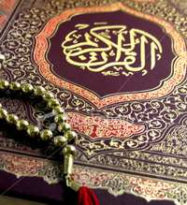
Kesempatan yang baik untuk menghafal Al Qur’an
Puasa mampu membersihkan sel-sel otak dan mengaktifkan pusat ingatan serta meningkatkan energi tubuh! Karena itulah waktu yang sangat efektif untuk menghafal Al-Qur’an adalah bulan Ramadhan.

Slide 12
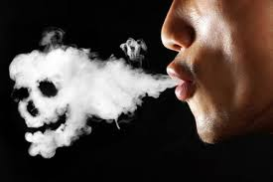
Puasa : waktu yang tepat untuk mengobati kecanduan merokok!!
Puasa dapat membersihkan sel-sel tubuh dari racun yang disebabkan oleh merokok, sehingga bulan puasa banyak membantu untuk berhenti merokok, tetapi dengan syarat harus diringi dengan doa yang tulus kepada Allah dan yakin bahwa asap rokok hanyanya ilusi, hukumnya haram dan salah satu bunuh diri secara perlahan.

Slide 13
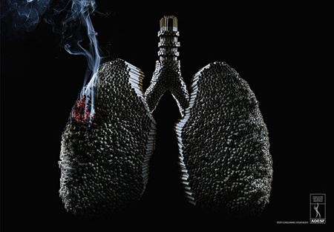
Dan mungkin kita akan terheran jika kita tahu bahwa orang non Muslim saat ini menggunakan puasa untuk pengobatan dari kecanduan merokok, lalu bagaimana dengan kita sebagai umat Islam!?

Slide 14
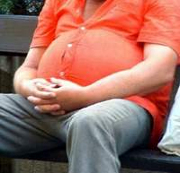
Puasa cara paling mudah untuk mengurangi obesitas!!
Para ilmuwan dari berbagai macam negara berpendapat bahwa puasa mampu mengobati penyakit yang mendera abad modern, abad 21, “obesitas” karena puasa memberikan kontribusi besar dalam melarutkan lemak lebih dan menghilangkan sel-sel hormonal, mengefektifkan kerja hormon pada tubuh yang ideal, bahkan puasa merupakan sarana penyembuhan yang murah dan mudah diterapkan.

Slide 15
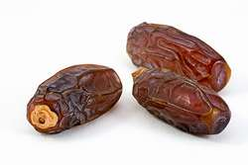
Makanan terbaik
Pada bulan puasa!
Nabi saw senantiasa berbuka dengan kurma dan air, dan dalam riset ilmiah ditegaskan bahwa kurma dan air adalah jenis utama yang baik untuk dikonsumsi oleh orang yang berpuasa saat berbuka, karena kurma mengandung beragam jenis penting seperti vitamin, mineral, dan gula yang sangat dibutuhkan tubuh, bahkan kurma dianggap sebagai unsur utama yang dapat membantu penyembuhan bersamaan dengan puasa!

Slide 16

Sembuhkan gangguan mental dengan puasa
Berbagai penelitian terbaru menegaskan peran efektif saat puasa dalam pengobatan depresi, menunjukkan kelemahan pil dan obat kimia dari mengobati gangguan mental kronis, kita temukan bahwa puasa sangat kuat berperan dalam pengentasan penyakit dan gangguan kejiwaan dari berbagai jenisnya

Slide 17

Puasa meningkatkan energi otak !!
Puasa memiliki energi menyihir! Apakah Anda sesekali pernah merasa meningkat potensi ilmu dalam berbagai kreasi? Itulah puasa! Sebagai sarana utama proses aktifitas dan efektifitas sel-sel otak, mereprogram dan meningkatkan potensinya untuk bekerja dan berkreasi. Dan hal ini sangat baik untuk mengendalikan diri dan meningkatkan potensi kreatifitas, bahkan tenaga Anda.

Slide 18
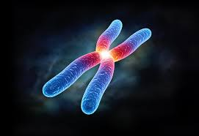
Puasa
Mereprogram sel-sel otak!!
Para peneliti memperhatikan perubahan signifikan yang terjadi pada sistem kerja tubuh orang yang berpuasa, mencakup sisi fisiologi dan psikologi, karena itulah ada keyakinan bahwa puasa mampu mengaktifkan kerja sel-sel dan mengembalikan keseimbangannya!!

Slide 19
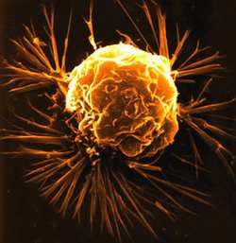
Puasa
mampu menyembuhkan penyakit kanker..!!
Puasa yang teratur mampu menghilangkan tumpukan sel-sel kanker. Para ilmuwan berkata bahwa puasa pada masa yang panjang mampu memperbaiki intensitas tubuh dan meningkatkan potensinya yang pada selanjutnya menurunkan kemungkinan menderita penyakit kanker!!

Slide 20
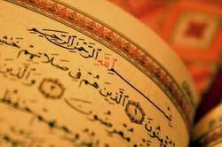
Penyembuhan integral
Shalat, khusyu’ dan puasa !!
Penelitian ilmiah menegaskan bahwa shalat dapat membantu penyembuhan berbagai penyakit terutama penyakit pinggang dan persendian tulang, sedangkan khusyu’ memiliki energi yang menakjubkan pada penyembuhan penyakit kritis dan kronis. Karena itu jika seseorang mampu memelihara shalat dan khusyu’ secara sempurna sementara dirinya berpuasa, maka dirinya telah berhasil menggapai berbagai macam sarana penyembuhan!!

Slide 21

Puasa menyembuhkan depresi..!!
DR. Yore Nikolav berkata bahwa dirinya telah berhasil 7 ribuan penyakit seperti takut, cemas, gangguang mental dan depresi hanya dengan puasa!!! Padahal berbagai obat tidak mampu menyembuhkan berabgai macam penyakit tersebut. Dan puasa menjadi obat dan saran utama dalam menghadapi tekanan hidup dan depresi yang berulang!!

Slide 22
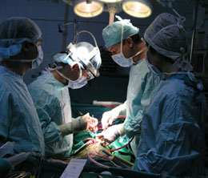
Hematkanlah dirimu
dari melakukan operasi
Puasa adalah sarana pengobatan tanpa menggunakan operasi! Karena ia mengobati berbagai jenis penyakit yang terbentuk pada ginjal dan empedu, mengobati penyakit kronis, mengobati hati dan mengembalikannya untuk tetap aktif dan hidup. Puasa mampu memberikan perannya yang sulit dan gagal melalui pengobatan operasi.

Slide 23
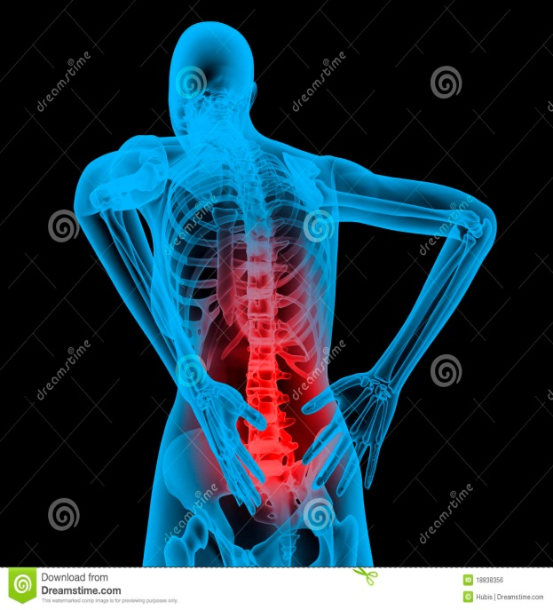
Apakah anda menderita penyakit tulang persendian, punggung dan ujung jari?
Beberapa hal yang asing yang terdapat dalam puasa adalah bahwa puasa mampu membantu mengobati penyakit tulang punggung dan pundak yang lemah dan renta. Berbagai riset ilmiah mengungkapkan bahwa puasa merupakan obat efektif untuk mengokohkan persendian dengan syarat dilakukan secara kontinyu selama 4 pekan. Coba renungkan, betapa dekatnya makna ini dengan satu bulan yaitu bulan ramadhan!!

Slide 24
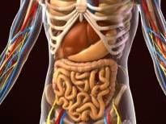
Puasa menyembuhkan penyakit saluran pencernaan
Puasa mampu menyembuhkan penyakit kronis seperti spasme usus besar dan gangguan pencernaan karena bekerja dalam mengatur dan mengaktifkan sel-sel darah, otak dan jantung, serta bekerja untuk mengurangi kegemukan dan pemeliharaan tubuh dari racun, dan hasilnya adalah menghilangkan berbagai penyakit.

Slide 25
Puasa mampu mengobati ratusan penyakit, seperti :
Tekanan dari tinggi
Penyakit diabetes
Asma dan penyakit saluran pernafasan
Penyakit jantung dan pengerasan arteri
Penyakit hati tanpa efek samping
Penyakit kulit khususnya alergi dan al-okzma kronis
Mencegah dari penyakit paru-paru
Menyembuhkan berbagai penyakit berbahaya seperti kanker
Puasa dianggap senjata nomor satu dalam dunia kedokteran

Slide 26
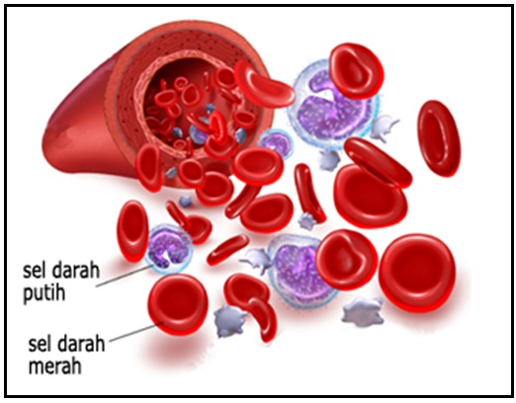
Puasa memperbaharui sel-sel darah !!
Sejak awal dimulainya puasa maka sebagai awal adanya pembaharuan sel-sel khususnya sela-sel darah, memulai dengan menghIlangkan sel-sel kemalasan dengan kerja berkemampuan tinggi, dan memulai pada pembaharuan tubuh dengan ritme yang baru !

Slide 27
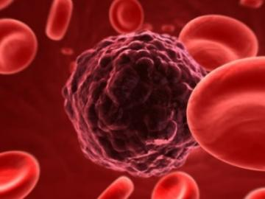
Puasa memperbaharui sel-sel darah !!
Para ilmuwan berkata bahwa puasa persis seperti sebuah proses pemeliharaan, pembersihan dan pergantian oli pada sebuah mobil, coba bayangkan jika anda membiarkan mobil anda selam satu tahun, maka apa yang akan terjadi? Begitulah anggota tubuh yang membutuhkan pemeliharaan minimal satu kali yaitu pada bulan ramadhan yang mulia!

Slide 28
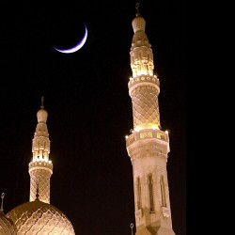
Setelah hakikat yang jelas ini
Apakah Anda telah memahami makna puasa dan manfaatnya yang tidak terhingga. Apakah anda menyadari kenapa Allah mewajibkan puasa pada hamba-hamba-Nya ? Apakah anda merasakan bersama saya akan nikmat dan manisnya ibadah yang menakjubkan ini?!

Slide 29
Bahwa seluruh hakikat ini, tentang manfaat puasa dan rahasia-rahasianya menegaskan bahwa sebaik-baik obat terhadap berabgai penyakit puasa, dan inilah secara ringkas yang telah disampaikan kepada kita oleh Al-Qur’an dengan ungkapan yang menakjubkan :

Slide 30
وَأَنْ تَصُومُوا خَيْرٌ لَكُمْ إِنْ كُنْتُمْ تَعْلَمُونَ
“Dan berpuasa adalah lebih baik bagimu jika kamu mengetahui”.
(QS Al Baqaarah :184)

Slide 31
Referensi:
Masoro, E.J., Shimokawa, I., Yu, B.P., Retardation of the Aging Process In Rats by Food Restriction, Annals of the New York Academy of Science, 1990; pp. 337-52; Goodrick, C.L., Ingram, D.K., Reynolds, M.A., Freeman, J.R., Cider, N.L., Effects of Intermittent Feeding Upon Growth, Activity, and Lifespan In Rats Allowed Voluntary Exercise, Experimental Aging Research, 1983
Salloum, T. Fasting - Patient Guidelines Textbook of Natural Medicine, Bastyr University, Seattle WA. 1987.
Carrington, Dr. Hereward, Fasting For Health And Long Life.
http://www.vanderbilt.edu/AnS/psychology/health_psychology/fast.htm
http://www.vanderbilt.edu/AnS/psychology/health_psychology/fast.htm
http://www.fasting.com/solution.html
The Sapporo Medical Journal, 1986; 55(2): 125-136
http://www.healthy.net/scr/article.asp?ID=496#1
http://www.althealth.co.uk/services/info/misc/fasting1.php
http://www.medicomm.net/Consumer%20Site/am/fasting.htm
http://www.fasting.com/index.html

